Slide 1
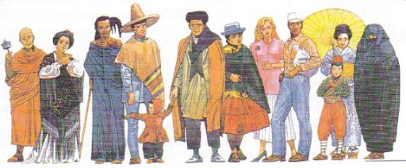
Я досліджую світ
2 клас
Людина і світ
Урок 64
Які народи є на Землі?

Slide 2
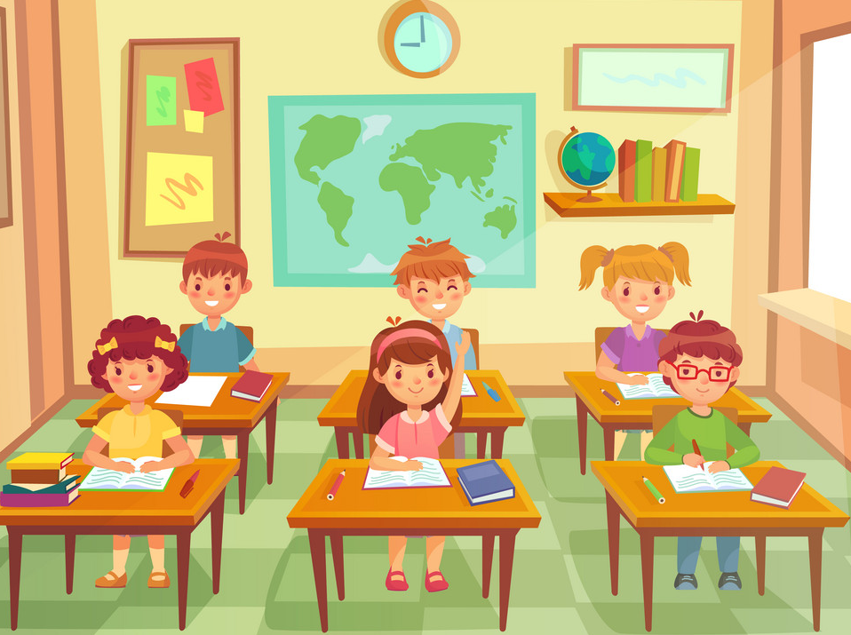
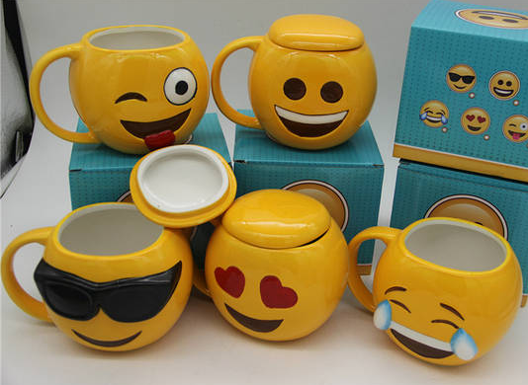
Налаштування на урок
Всі сідайте тихо, діти,
Домовляймось
не шуміти,
На уроці не дрімати,
А старанно працювати.
Розглянь чашки й вибери ту,
з якої вип’єш ранковий напій

Slide 3
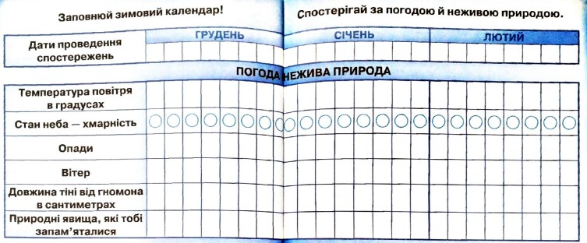
Вправа «Синоптик»
Яка зараз пора року?
Яке число місяця?
Який місяць року?
Який день тижня?
Запиши свої спостереження за неживою природою у календар спостережень
Зошит.
Сторінка
60-61

Slide 4
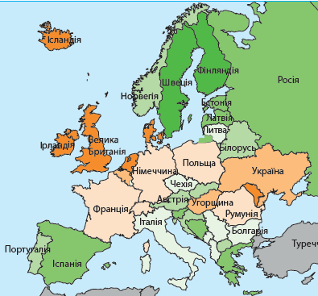
Пригадай
Перелічи, які країни світу тобі відомі.
На якому материку треба шукати Європу?
З якою метою різні країни об’єднуються?
Чому Україна прагне вступити в ЄС?
Сьогодні на уроці ознайомимось із різноманітністю народів у світі; дізнаємось, чим схожі та чим відрізняються народи світу.

Slide 5
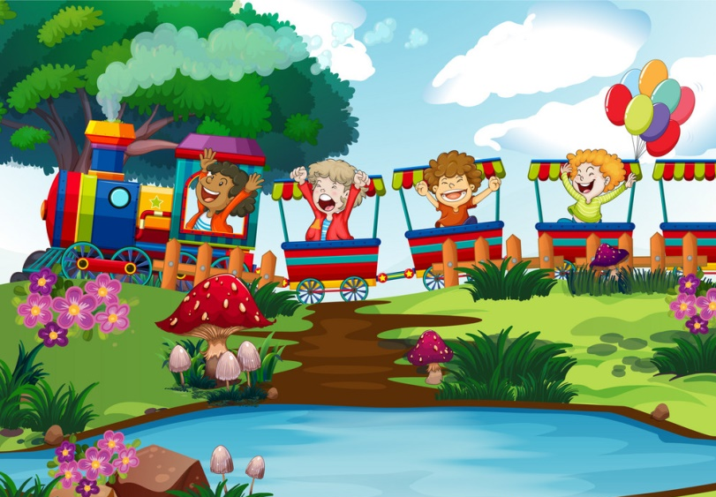
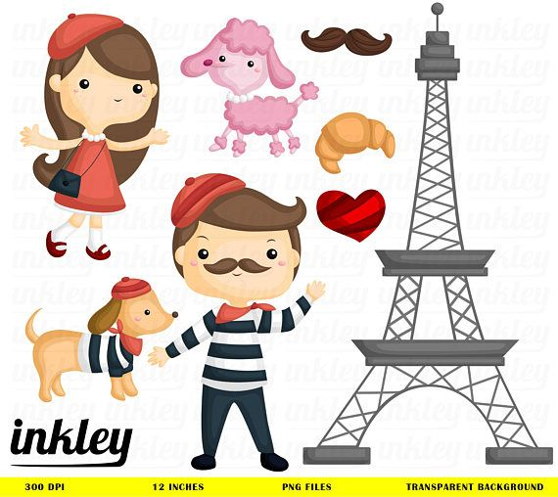
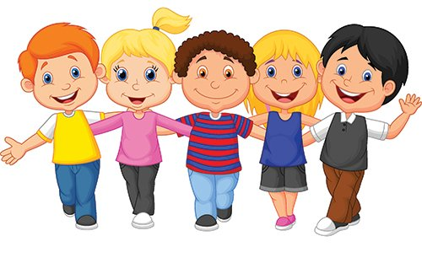
Прочитай вірш
Сядьмо тепер в міжнародний вагон.
І через гори – гайда за кордон.
Там за кордоном, на першій же станції,
Зразу відчуєм, що ми вже у Франції.
Там по-французьки говорять усі.
Замість «спасибі» кажуть «мерсі».

Slide 6
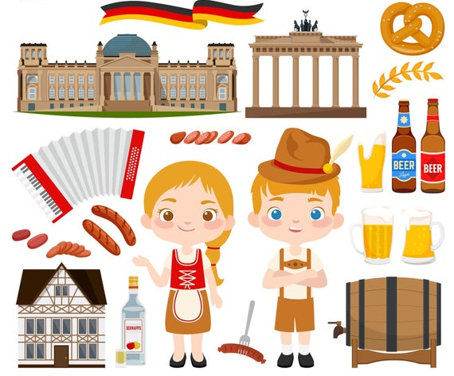
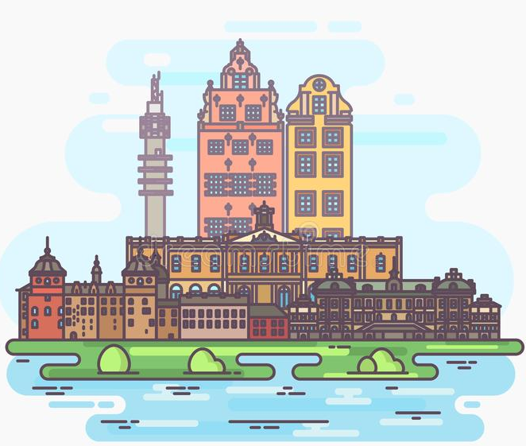
Прочитай вірш
Потім поїдем у інші країни,
Різних хлоп’ят і дівчат там зустрінем.
Що розмовляють по-шведськи, по-грецьки,
І по-німецьки, і по-турецьки…
Мені скажуть «здрастуй», а я – «до побачення»,
Але це не має великого значення, -
Із іноземними тими дітьми,
Великими друзями станемо ми.
Про які країни йдеться у вірші?
Чи є у тебе друзі, які живуть за кордоном?
У яку країну ти мрієш поїхати?

Slide 7
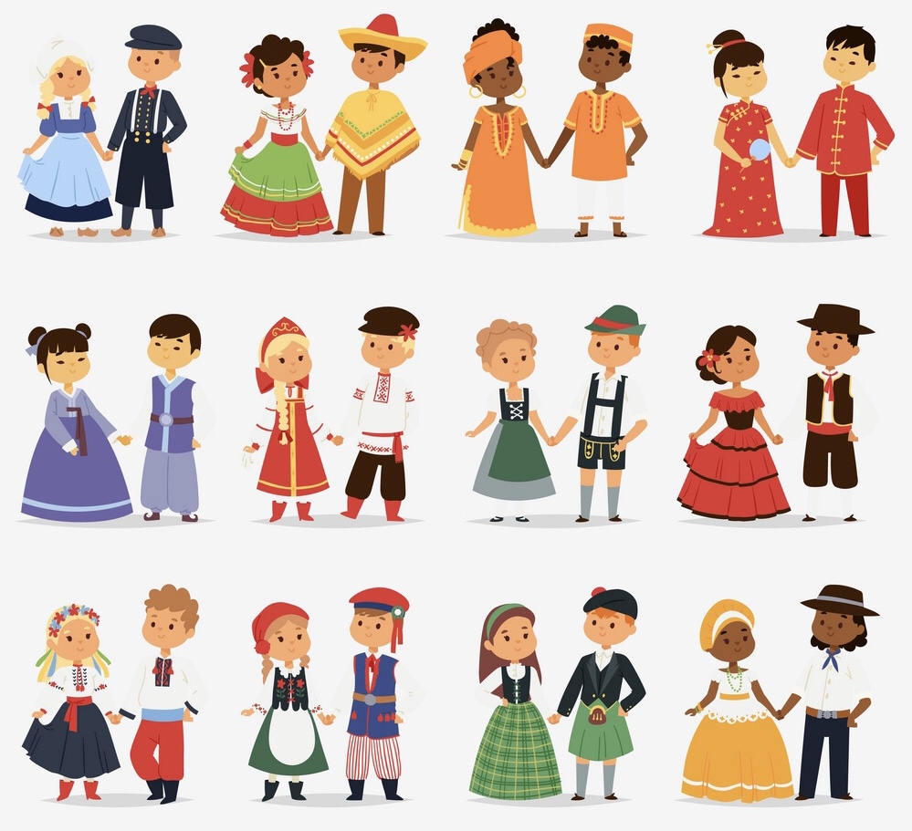
Роздивися зображення дітей у національних костюмах
За якими ознаками відрізняються представники різних народів?
На земній кулі живе понад 3000 народів. Серед них є численні, а є і такі, що налічують лише кілька десятків осіб.
Підручник.
Сторінка
89

Slide 8
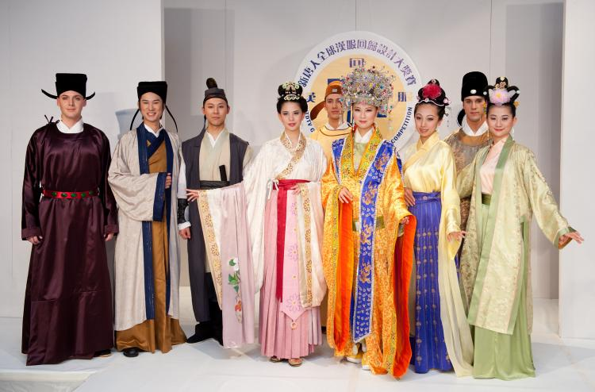
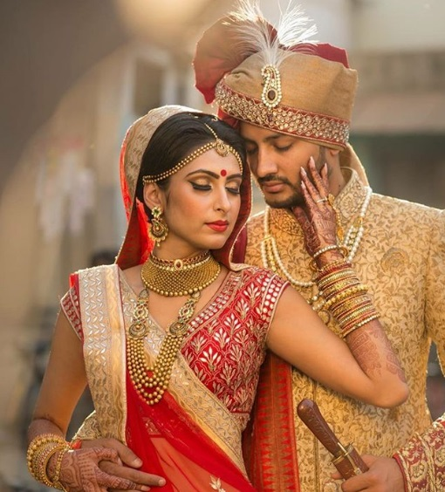
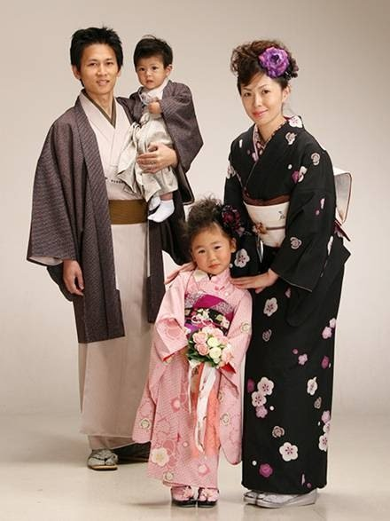
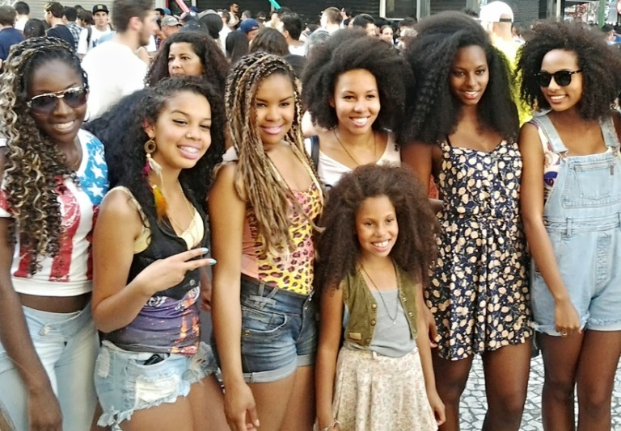
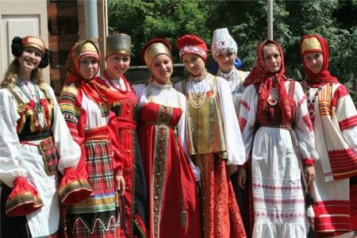
Найбільшими народами є:
китайці
індійці
американці
бразильці
росіяни
Підручник.
Сторінка
89
японці

Slide 9
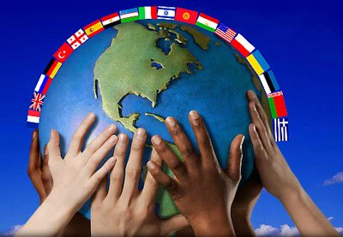
Пам’ятай!
У різних куточках землі люди по – різному пристосовуються до умов життя. Усі народи на Землі мають власні традиції, вірування і звичаї. Вони становлять величезну цінність для всього людства.
Підручник.
Сторінка
89

Slide 10
Декларація прав людини наголошує:
«Всі люди народилися вільними й рівними за своєю гідністю та правами. Вони наділені розумом і совістю та повинні діяти один стосовно іншого в дусі братерства».
Декларація — документ, у якому викладено важливі правила, обов’язкові для всіх людей.
Підручник.
Сторінка
89

Slide 11
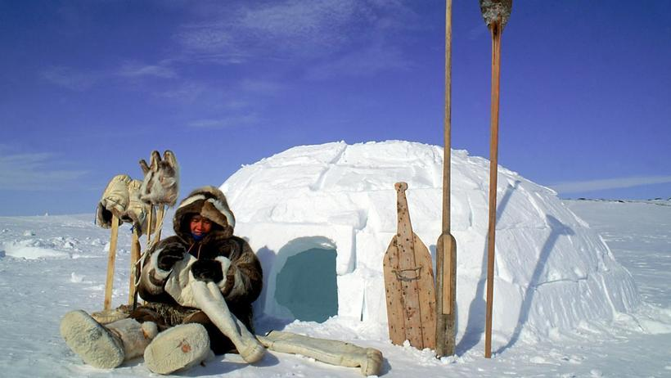
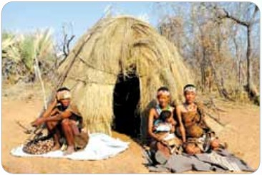
Розглянь світлини
Склади розповідь про життя північного народу ескімосів і представників народів Африки.
Зверни увагу на зв’язок людини з неживою природою, рослинами, тваринами.
Підручник.
Сторінка
90

Slide 12
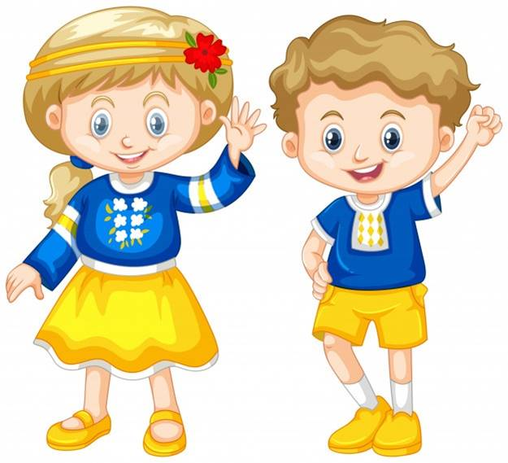
Пофантазуй
Ти зустрічаєш друзів з різних країн.
Що вони розповідають про те, де і як вони живуть?

Slide 13
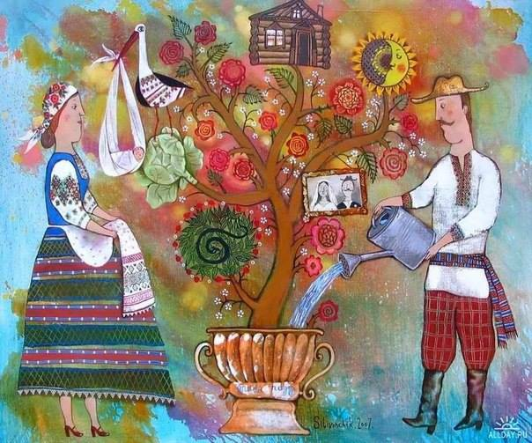
Поміркуй
Що заховалося у словах «народ» і «родина»?
Що спільного між ними?
Поясни прислів’я
Одне дерево не ліс, один чоловік не народ.

Slide 14
Кошик запитань
Як ти гадаєш, чому родину називають «колискою» народу?
Скільки народів населяють Землю?
Як побут народів залежить від природних умов їхнього довкілля?

Slide 15
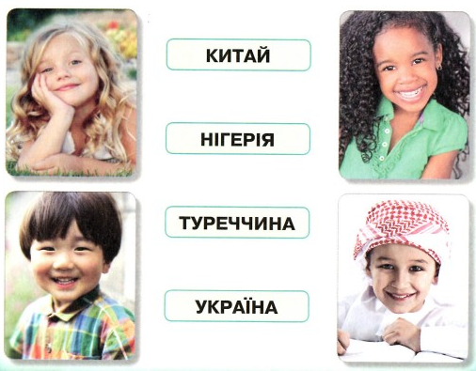
Робота в зошиті
1. Які народи найчисленніші у світі? Запиши літери, що позначають їхні назви.
2. Хто звідки родом? З’єднай лініями.
В
А
Г
3. Де проголошено ці слова? Напиши.
Декларація
Сторінка
15-16

Slide 16
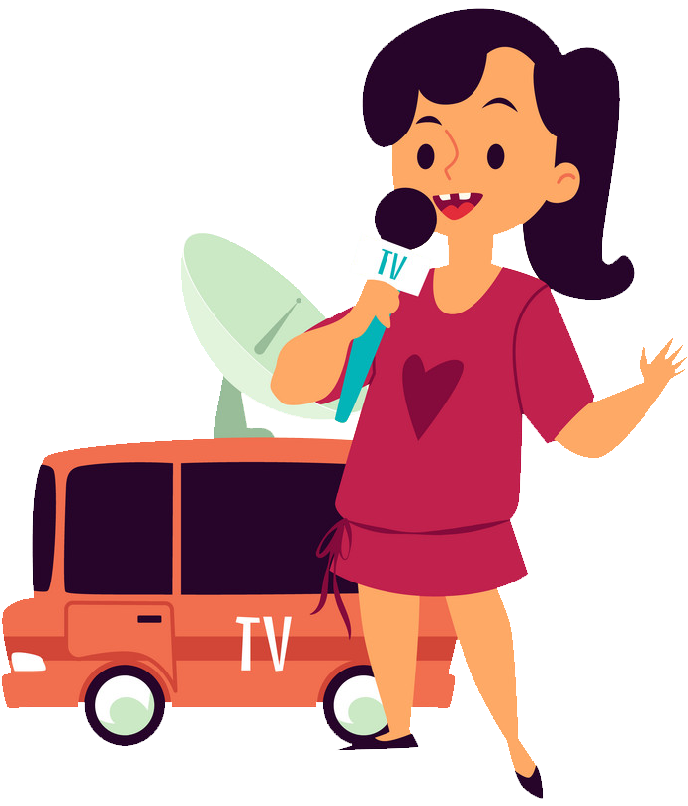
Вправа «Інтерв’ю»
Чого ми вчились на уроці?
Що нового сьогодні дізнались?
Що найбільше тебе вразило чи здивувало під час уроку?
Чи було тобі важко? Якщо так, то що саме?
Продовж речення.
Тепер я знаю, що …

Slide 17
Рефлексія
Розглянь чашки й вибери ту,
з якої вип’єш свій напій
в кінці уроку

